Slide 1


Slide 2
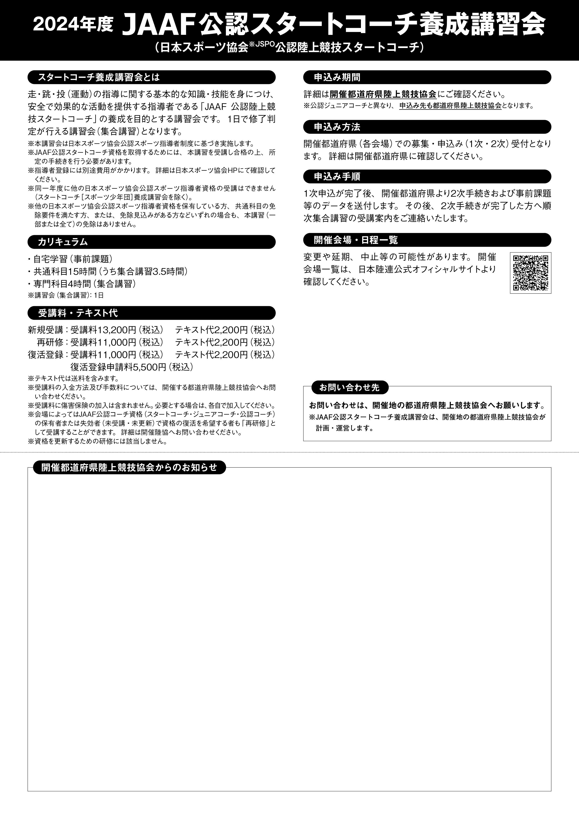
本年度、富山で標記の講習会を実施します。
(1) 自宅学習 （事前課題／講習会当日までに実施すること）
(2) 講習会 （１日）：11月30日（土）に実施
会場：国立富山高等専門学校射水キャンパス
申込期間は、8月30日（金）～10月4日（金）
一次手続き先：nhayashi@nc-toyama.ac.jp（ｴﾃﾞｭｹｰﾀ候補:林直人）
一次手続き後、受講の手引き・受講案内・ワークブック等を送付します。各自で、二次手続きを行ってください。
申込期間中に、必ず受講料とテキスト代を指定口座に振り込んでください。
北陸銀行 五福支店 普通預金 ５０３３９２０
一般財団法人富山陸上競技協会経理部
ザイ）トヤマリクジョウキョウギキョウカイケイリブ

